Slide 1
Unionsregistret
Informationsdag för verksamhetsutövare
2024-11-07

Slide 2
Agenda
Viktiga datum
Avgifter för konton i unionsregistret
Granskning av dokumentation
Nytt inom kontoföringen
Övrig information

Slide 3
Viktiga datum inom EU ETS 2025
31 mars
Sista dag för företag att lämna verifierad utsläppsrapport till Naturvårdsverket och notera utsläpp i unionsregistret
30 november
Energimyndigheten skickar e-post till alla kontoombud och
kontoinnehavare som omfattas av årets granskning av
behörighet
30 juni
Sista dag för Energimyndigheten att tilldela årets utsläppsrätter
31 december
Sista dag för betalning av årsavgift för handelskonton
jan
feb
mar
apr
maj
jun
jul
aug
sep
okt
nov
dec
1 april
Konton spärras för utgående transaktioner för företag som inte
har ett noterat och
godkänt årsutsläpp i unionsregistret
30 september
Sista dag för företag att överlämna utsläppsrätter i unionsregistret
31 december
Sista dag för intyg om att kontouppgifter i unionsregistret fortfarande
är fullständiga, aktuella, tillförlitliga och sanningsenliga

Slide 4
Avgifter för konton i unionsregistret
Årsavgiften debiteras i förskott enligt förordning (2020:1180) om vissa utsläpp av växthusgaser.
  Fakturering för 2025 årsavgifter skickades ut i oktober.
Handelskonton & Persondepåkonton
  Ansökningsavgift SEK 3 600 + Årsavgift SEK 2 000

Slide 5

Granskning av dokumentation – för dig som kontoombud
Minst två aktiva kontoombud
Mer info om dokumentation finns på energimyndigheten.se (länk)

Slide 6





Granskning av dokumentation – för dig som kontoinnehavare
Kontoinnehavare som har ett handelskonto/persondepåkonto
Mer info om dokumentation finns på energimyndigheten.se (länk)
Bevis på öppet bankkonto
Bevis på fast adress
Bevis på
identitet
Årsredovisning
Belastningsregister-
utdrag firmatecknare
(oöppnat kuvert)

Slide 7


Det här kan du göra i vår e-tjänst
Ansökan om nytt ombud
Ansökan om nytt konto
Uppdatering av dokumentation för ombud
Uppdatering av dokumentation för konto

Slide 8

Det här skickar du in via e-tjänsten
Kopia på ID-handling
Kopia på fullmakt
Medgivande till att Energimyndigheten beställer belastningsregisterutdrag

Slide 9
Nytt inom kontoföringen
Nytt gränssnitt för unionsregistret
EU ETS2 – kontoöppning
95%-regeln och opt-in

Slide 10
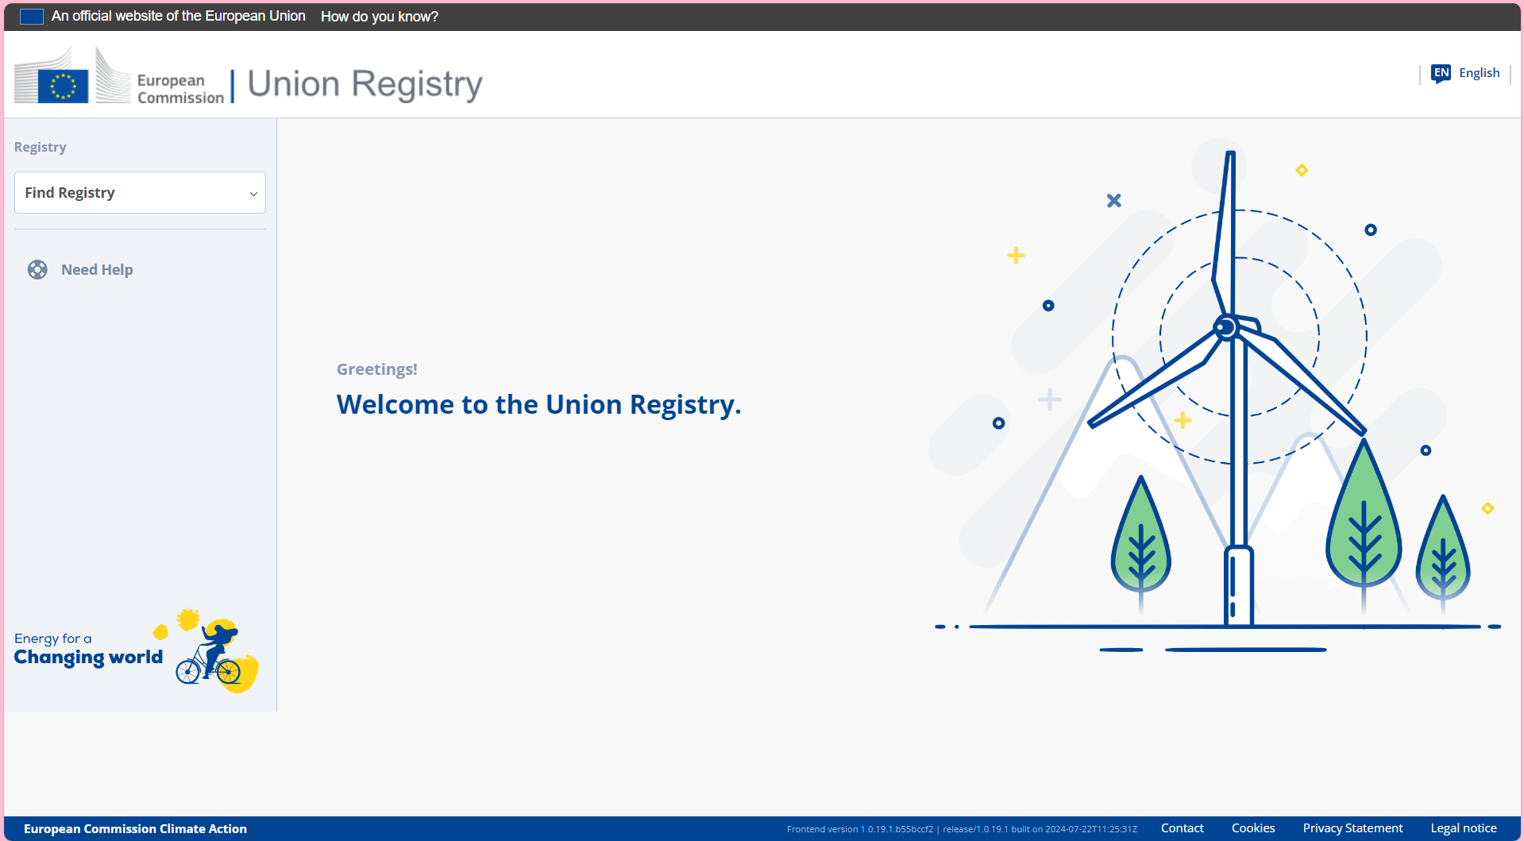
Nytt gränssnitt för unionsregistret
Sjöfarten enbart inne i nya
Förväntas helt ta över under 2025
Moderniserat och enklare

Slide 11
EU ETS2 - kontoöppning
Senarelagt till 2026, istället för från den 1 januari 2025.
Första rapporteringen i unionsregistret våren 2027, senast den 30 april.
Det är även 2027 som ETS2-enheterna kommer på marknaden.

Slide 12
95%-regeln och opt-in
Konton/installationer som fått beslut från Naturvårdsverket att de exkluderas
Sista året för rapportering och överlämning är 2026
Efter det ska kontona avslutas helt

Slide 13
Övrig information
Mer info om utsläppshandel finns på Energimyndighetens webbplats
Mer info om utsläppshandel på Naturvårdsverkets/ Energimyndighetens gemensamma webbplats
Besök unionsregistrets webbplats
Användarmanualer och guider finns på Energimyndighetens webbplats
Användarmanual för unionsregistret finns på europeiska kommissionens webbplats

Slide 14
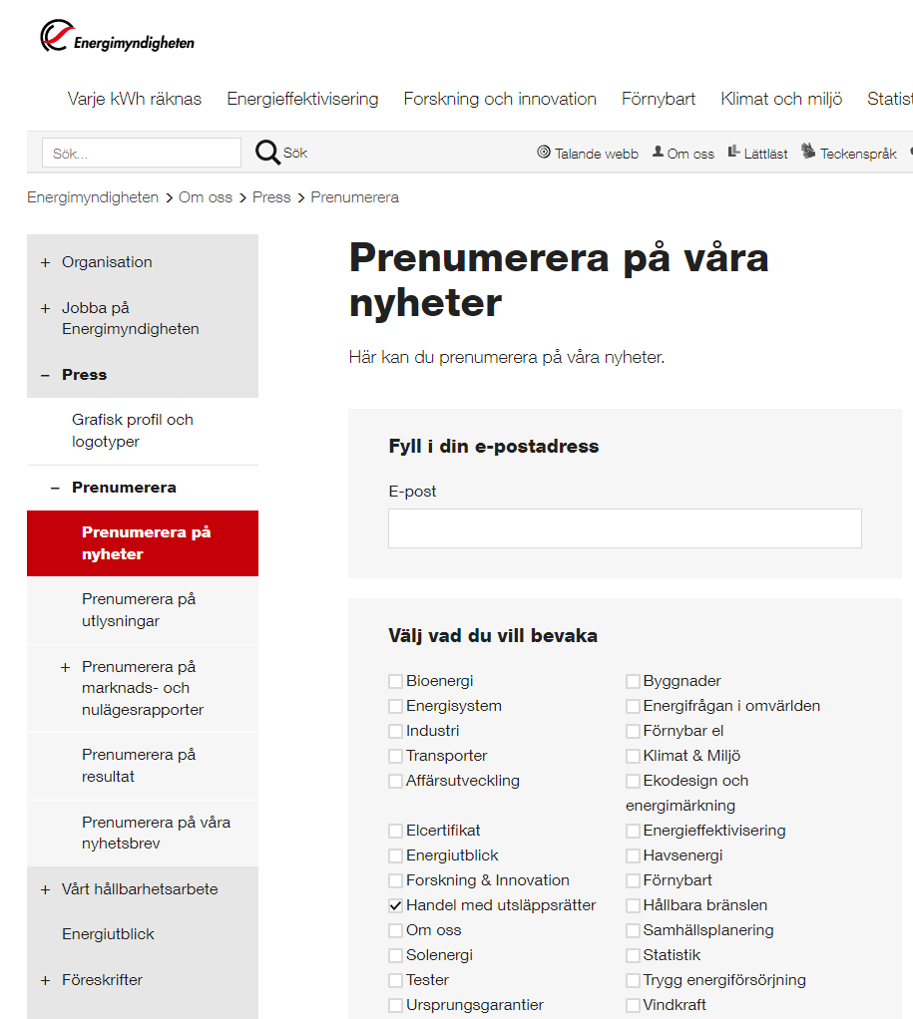
Orolig för att missa något?
Prenumerera på våra nyheter!
På vår webbplats kan du välja vilka ämnen du vill få uppdateringar om. På så sätt får du all ny info om utsläppshandel direkt till din e-post.
Prenumerera på nyheter om utsläppshandel

Slide 15


Frågor eller funderingar?
Kontakt:
euets@energimyndigheten.se
016-544 23 00

Slide 16




Handel med utsläppsrätter
Unionsregistret
016-5442300
euets@energimyndigheten.se
www.energimyndigheten.se/utslappshandel

